Slide 1
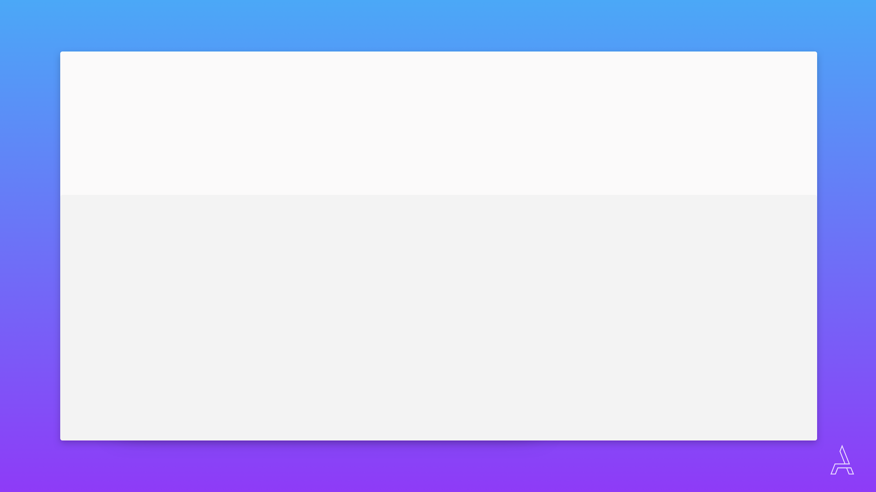
D E S A R R O L L O W E B F U L L S T A C K
Eventos JS
Definiciones
COM DWFS-COR8

Slide 2
Eventos en JS
Un evento es una acción del usuario ante la cual puede realizarse algún proceso (por ejemplo, el cambio del valor de un formulario, o la pulsación de un enlace).

Slide 3
Eventos en JS
El nombre de los eventos se construye mediante el prefijo on, seguido del nombre en inglés de la acción asociada al evento. Así, el evento de clickear un elemento con el ratón se denomina onclick y el evento asociado a la acción de mover el ratón se denomina onmousemove.

Slide 4
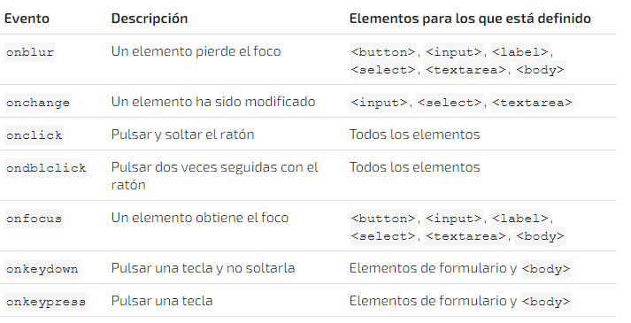
Eventos en JS

Slide 5
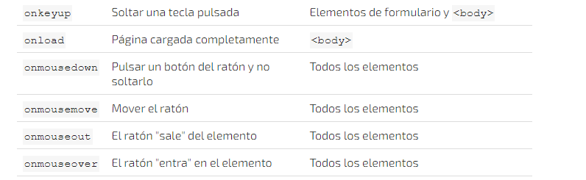
Eventos en JS

Slide 6
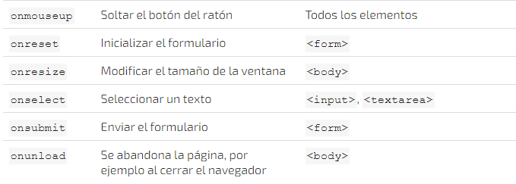
Eventos en JS

Slide 7
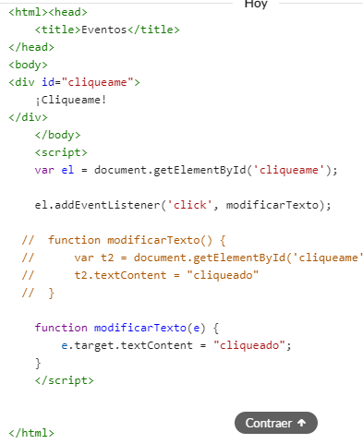
Eventos en JS

Slide 8
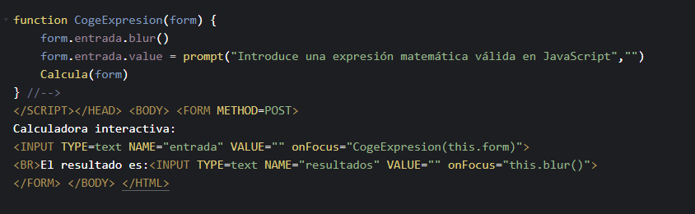
Eventos en JS
https://codepen.io/luisgarcesleon/pen/XWWKJpP?editors=1000

Slide 9
Eventos en JS
Las funciones o código JavaScript que se definen para cada evento se denominan "manejador de eventos" y como JavaScript es un lenguaje muy flexible, existen varias formas diferentes de indicar los manejadores:
Manejadores como atributos de los elementos XHTML.
Manejadores como funciones JavaScript externas.
Manejadores "semánticos".

Slide 10
Eventos en JS
Manejadores de eventos como atributos XHTML
Se trata del método más sencillo y a la vez menos profesional de indicar el código JavaScript que se debe ejecutar cuando se produzca un evento. En este caso, el código se incluye en un atributo del propio elemento XHTML. En el siguiente ejemplo, se quiere mostrar un mensaje cuando el usuario clickee con el ratón sobre un botón:
<input type="button" value="Clickea y verás" onclick="alert('Gracias por pinchar');" />

Slide 11
Eventos en JS
Manejadores de eventos como atributos XHTML
En este método, se definen atributos XHTML con el mismo nombre que los eventos que se quieren manejar. El ejemplo anterior sólo quiere controlar el evento de clickear con el ratón, cuyo nombre es onclick. Así, el elemento XHTML para el que se quiere definir este evento, debe incluir un atributo llamado onclick.

Slide 12
Eventos en JS
Manejadores de eventos como atributos XHTML
El contenido del atributo es una cadena de texto que contiene todas las instrucciones JavaScript que se ejecutan cuando se produce el evento. En este caso, el código JavaScript es muy sencillo (alert('Gracias por clickear);), ya que solamente se trata de mostrar un mensaje.

Slide 13
Eventos en JS
Manejadores de eventos como atributos XHTML
En este otro ejemplo, cuando el usuario pincha sobre el elemento <div> se muestra un mensaje y cuando el usuario pasa el ratón por encima del elemento, se muestra otro mensaje:
<div onclick="alert('Has pinchado con el ratón');" onmouseover="alert('Acabas de pasar el ratón por encima');">
Puedes pinchar sobre este elemento o simplemente pasar el ratón por encima
</div>

Slide 14
Eventos en JS
Manejadores de eventos y variable this
JavaScript define una variable especial llamada this que se crea automáticamente y que se emplea en algunas técnicas avanzadas de programación. En los eventos, se puede utilizar la variable this para referirse al elemento XHTML que ha provocado el evento. Esta variable es muy útil para ejemplos como el siguiente:
Cuando el usuario pasa el ratón por encima del <div>, el color del borde se muestra de color negro. Cuando el ratón sale del <div>, se vuelve a mostrar el borde con el color gris claro original.

Slide 15
Eventos en JS
Manejadores de eventos y variable this
Elemento <div> original:
<div id="contenidos" style="width:150px; height:60px; border:thin solid silver">
Sección de contenidos...
</div>
Si no se utiliza la variable this, el código necesario para modificar el color de los bordes, sería el siguiente:

Slide 16
Eventos en JS
Manejadores de eventos y variable this
Elemento <div> original:
<div id="contenidos" style="width:150px; height:60px; border:thin solid silver">
Sección de contenidos...
</div>
Si no se utiliza la variable this, el código necesario para modificar el color de los bordes, sería el siguiente:

Slide 17
Eventos en JS
Manejadores de eventos y variable this
<div id="contenidos" style="width:150px; height:60px; border:thin solid silver" onmouseover="document.getElementById('contenidos').style.borderColor='black';" onmouseout="document.getElementById('contenidos').style.borderColor='silver';">
Sección de contenidos...
</div>

Slide 18
Eventos en JS
Manejadores de eventos y variable this
<div id="contenidos" style="width:150px; height:60px; border:thin solid silver" onmouseover="document.getElementById('contenidos').style.borderColor='black';" onmouseout="document.getElementById('contenidos').style.borderColor='silver';">
Sección de contenidos...
</div>

Slide 19
Eventos en JS
Manejadores de eventos y variable this
El código anterior es demasiado largo y demasiado propenso a cometer errores. Dentro del código de un evento, JavaScript crea automáticamente la variable this, que hace referencia al elemento XHTML que ha provocado el evento. Así, el ejemplo anterior se puede reescribir de la siguiente manera:

Slide 20
Eventos en JS
Manejadores de eventos y variable this
<div id="contenidos" style="width:150px; height:60px; border:thin solid silver" onmouseover="this.style.borderColor='black';" onmouseout="this.style.borderColor='silver';">
Sección de contenidos...
</div>
El código anterior es mucho más compacto, más fácil de leer y de escribir y sigue funcionando correctamente aunque se modifique el valor del atributo id del <div>.

Slide 21
<input type="button" value="Pinchame y verás" onclick="alert('Gracias por pinchar');" />
Utilizando funciones externas se puede transformar en:
function muestraMensaje() {
alert('Gracias por pinchar');
}
<input type="button" value="Pinchame y verás" onclick="muestraMensaje()" />

Slide 22


¿Preguntas?

